Slide 1
Курсова робота на тему «АРМ бібліотекаря»
Підготував
студент групи П-31
Павлюк Володимир

Slide 2
Мета роботи
Метою моєї курсової роботи було розробити автоматизовану систему управління бібліотекою, яка спростить процеси каталогізації, пошуку та видачі книг. Основні цілі включали:
Створення бази даних для зберігання інформації про книги, читачів та їх взаємодію.
Розробка графічного інтерфейсу користувача для зручного доступу до функцій системи.
Забезпечення можливості додавання, редагування та видалення даних про книги та читачів.
Реалізація функцій пошуку та фільтрації книг за різними критеріями.
Введення системи видачі та повернення книг для контролю за їх наявністю та статусом.

Slide 3
Основні функції системи
Основними функціями розробленої системи АРМ бібліотекаря є:
Додавання, редагування та видалення інформації про книги та читачів.
Пошук книг та читачів за різними критеріями.
Видача та повернення книг з можливістю фіксування дати.
Моніторинг наявності книг та контроль статусу їх видачі.

Slide 4
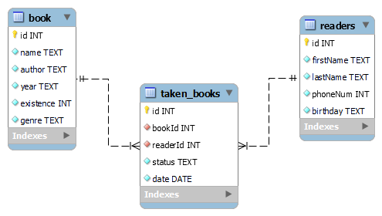
EER-модель

Slide 5
Висновок
У результаті моєї курсової роботи я розробив систему управління бібліотекою, що спрощує процеси роботи бібліотекаря. Вона дозволяє ефективно керувати книжками, забезпечує зручний доступ до інформації та покращує обслуговування читачів. Робота над проектом надала мені цінний досвід у розробці програмного забезпечення та роботі з базами даних.

